Slide 1
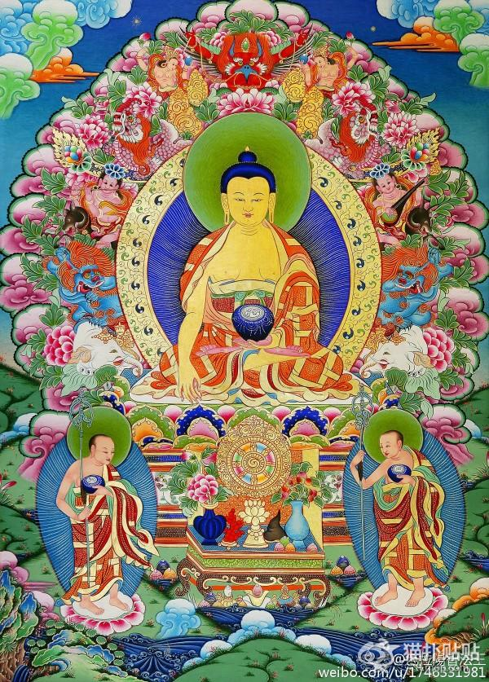
发心偈
顶礼本师释迦牟尼佛！
顶礼文殊智慧勇识！
顶礼传承大恩上师！
无上甚深微妙法
百千万劫难遭遇
我今见闻得受持
愿解如来真实义
为度化一切众生，
请大家发无上殊胜的
菩提心！

Slide 2

三 殊 胜
之
回向殊胜

Slide 3

三、回向殊胜

Slide 4
提纲
前言
释义
“回向”词义
为什么叫“回向殊胜”？
破坏善根的四种因素
回向殊胜－小结
回向的本质
回向的种类
回向的方法
回向仪轨
回向殊胜－小结
慈师教言

Slide 5
前言
三个殊胜对我们行善特别重要。
行善的预备工作就是发心，行善的过程就是无缘，做完之后的结尾工作就是回向。
只要具足三殊胜，我们的所有善行就都是圆满的。
我们做任何善事均要在三殊胜的框架之内。

Slide 6
“回向”的词义
梵文词义：
转换，即将某个东西转换成另一个东西；
增长，即行善所得的善根不会被破坏，还会日日增长。
藏文词义：“喔啊”，给予的意思，即把善根给予天下所有众生之意。
汉文词义：
“回”，回转之意，可以把原本不太好的发心回转成好的，例如：无记的发心，可以通过回向回转成人天乘、小乘或者大乘；
“向”，就是去向，即通过回向确定了善根的去向，其中也含有回转的意思。

Slide 7
为什么叫“回向殊胜”？
在没有回向的情况下，我们身语意所造的善根，无论多大，都有可能被某种外在因素所摧毁。
其原理就是自然法则：善的力量可以摧毁罪业，恶的力量也可以摧毁善业。
做好回向之后，一般情况下，善根就基本上不会被毁坏了，这就是回向的殊胜之处。
具有争议的问题是：我们回向之后的善根是否能够百分百的保险？除非是通过一种特殊的回向方式。

Slide 8
破坏善根的四种因素
邪愿、逆回向
后悔
炫耀功德
严重的嗔恨心

Slide 9
第一种因素
邪愿：即邪恶的心愿，为了伤害众生而行善。因其动机不善，所以没有善根，也不会有善的果报。
逆回向：即行善时以出离心、菩提心为基础，原本可以有很大的果报；但以下等的人天佛教的动机去回向的话，善根的果报将会大大减少。

Slide 10
第二种因素
后悔：即对自己行善后悔了，所应得到的善根就被毁掉了。
原理：因果规律。任何事物增长有使其增长的因素，减少有使其减少的因素，这是自然规律。
我们对于善行要随喜，对于罪业要后悔。

Slide 11
第二种因素（续）
随喜
随喜善业
可以增长善根
随喜罪业
可以使罪过更大
后悔
后悔善业
后悔罪业
可以降低罪业
可以降低功德

Slide 12
第三种因素
炫耀功德：行善之后，觉得自己很了不起，为了自己而有意对外宣扬功德。
原理：炫耀会产生傲慢心。即使行善前的发心是为了脱离轮回、为了度化众生，但一炫耀，发心变成为了自己的面子；因此，善的功德会下降。
对外宣扬自己的功德是否就是“炫耀”，要看发心。

Slide 13
第四种因素
严重的嗔恨心：它会毁掉我们在此之前没有保存好的所有善根。
原理：大乘佛教认为，嗔恨心是所有烦恼中最严重的，是罪过。因为大乘佛教所追求的是度化一切众生，它的力量来自于慈悲心；而嗔恨心与慈悲心是严重的矛盾，不可能同时存在。
一定要控制嗔恨心。通过长期修行和训练可以以达到。

Slide 14
四种因素 － 小结
在未做回向时，善根非常脆弱，容易被毁坏。
尽管大乘佛教的目标是利益众生，但作为初学者，要先选择修行；修行到一定程度时，再利益众生，这样才会做得完美；
否则，一旦遇到个人损失、生命威胁等，就会放弃行善、保护自己，因而使善行不圆满。
佛教导我们：当越有困难越愿意付出时，功德也会越大。当困难和威胁不但没有成为阻碍，反而成为顺缘和助力时，才可以投入到利他的事业当中。
学医救治病人的例子
运动员封闭训练后去参加比赛的例子

Slide 15
回向的本质
回向就是一种心愿，一种愿望。
心愿与回向的区别：
心愿：在没有善根时可以发愿、发心，并没有付出的东西；
回向：有善根时，可以做回向，其本质是把善根分享给众生的心愿。

Slide 16
回向的种类
人天乘的回向：以此功德，愿生生世世不堕恶道，并能回到此人生，过幸福快乐的日子。
小乘的回向：以此功德，愿自己能够了脱生死，快速成就阿罗汉的果位。
大乘的回向：分两种
以此功德，为度化众生而自己先尽快成佛；
把过去的、现在的、未来的所有功德回向给天下众生，愿他们都能够成就佛的果位。
如果发心和回向是一致的，功德的力量将会很大

Slide 17
回向的方法
有毒回向
无毒回向
最好的无毒回向
中等的无毒回向
简单、有效的无毒回向

Slide 18
有毒回向
“有毒”就是有执着，“毒”就是执着。
未证悟空性，对善有执着；未证悟三轮体空，对自己、对善、对回向的对象都会当成是真实不虚的，都有执着。
有执着就是轮回之因，此时的回向就称为有毒回向。

Slide 19
无毒回向
无毒回向就是没有执着的回向，实际上就是空性。证悟了三轮（自己、善根和众生）都是如幻如梦的，在此境界中回向就是无毒回向。

Slide 20
无毒回向
无毒回向分为三种：
最理想的无毒回向：证悟了空性后，心安住在空性的境界中，同时心的现象变成回向的心愿；亦即一方面心安住在空性中，另一方面可以回向发愿。
行善之后，通过中观的思维方式去分析自己、善根以及回向的对象，真切认识到这些都是虚假的、不存在的。
最简单有效的方法：将自己过去、现在、未来的所有功德，过去的佛菩萨怎样以无毒的方式做回向，我也如是做回向；现在、未来的佛菩萨怎样做无毒回向，我也如是做无毒回向。

Slide 21
回向殊胜－小结
行善时既不发心、又不专心、也不回向，所得的善根均为不定的善根，果报不一定。
以慈悲心、菩提心为基础回向，分享给的人越多，功德就越大。
在证悟空性中回向的善根，任何一种外缘均不能损毁，这是最保险的一种回向方式。
在未证悟空性之前，最简单有效的回向方法是第三种方法，它完全可以达到佛菩萨无毒回向的效果，也可以安全的保存善根，并使功德增长。

Slide 22
回向仪轨
《普贤行愿品》全文
《普贤行愿品》中两个偈子
“文殊师利勇猛智，普贤慧行亦复然，我今回向诸善根，随彼一切常修学”--含义是说文殊、普贤菩萨如何回向，我也如何回向；
“三世诸佛所称叹，如是最胜诸大愿，我今回向诸善根，为得普贤殊胜行” --含义是说过去、现在、未来的三世诸佛，他们认为最高级、最殊胜的回向方式是什么，我就以这种方式回向我的所有功德。
念诵仪轨要专心、认真。

Slide 23
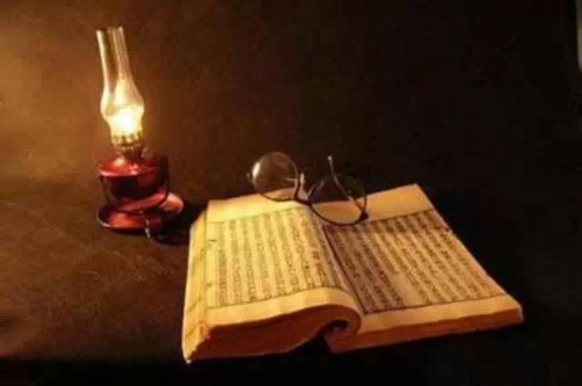
慈师教言
离开三殊胜，行善没有意义；有了三殊胜，善根都很有意义。
我们以后做任何善事均要在三殊胜的框架之内，认真落实。

Slide 24
思考讨论题
回向的梵文，藏文和汉文含义是什么？为什么叫回向殊胜？
如何使善根（或罪业）增长和减少？
为什么初学者闻思修行比利益众生重要？
我们目前应该如何处理好自己的闻思修行和发心（利益众生）的关系？
既然对功德不应该执着，为什么要强调发心殊胜，回向殊胜？我们如何看待功德的问题？
功德有阳德和阴德，有什么区别？为什么阴德更加殊胜，从修行的角度说，有哪些缘起规律？

Slide 25

回向偈
文殊师利勇猛智
普贤慧行亦复然
我今回向诸善根
随彼一切常修学
三世诸佛所称叹
如是最胜诸大愿
我今回向诸善根
为得普贤殊胜行

